Slide 1
第七讲 文本的分类与聚类
分类问题：一般是指事先确定好类别，然后将集合中的元素分别划分到相应类
别中的问题。
例如
事先确定的类别：
圆
矩形
三角形
聚类问题：一般是指没有事先确定好类别，而是根据集合中各元素的某些特点
而形成的分类（即子集）。
例如
这里的分类或聚类由于视觉特征明显，所以容易进行。
Notes:
1 教材介绍：
比较经典的数据库教材 第一版中国最早的数据库教材，为众多高校计算机专业采用
2. 萨老师介绍
创建信息系，最早系主任
中国的C J, Date
3 王老师介绍
4 数据库所介绍

Slide 2
分类与聚类示例
分类
圆
矩形
三角形
聚类
显然这里的分类或聚类是在相似概念下进行的。并且事物的分类或聚类均是按事物的特征进行的。问题是待分类或聚类对象的特征是什么？如何识别？又如何计算相似度？
例如：1、2、3、4、5、6、7、8、9 聚类结果如下：
1、3、7、8
5、9
2、4、6
这是按什么特征进行的聚类呢？
Notes:
1 教材介绍：
比较经典的数据库教材 第一版中国最早的数据库教材，为众多高校计算机专业采用
2. 萨老师介绍
创建信息系，最早系主任
中国的C J, Date
3 王老师介绍
4 数据库所介绍

Slide 3
文本分类
文本分类：即根据给定文本的内容，将其判别为事先确定的若干个文本类别中的某一类或某几类的过程。
例如，按文本所涉及的主题或话题可事先分为体育、政治、经济、艺术、文学、科普等类别。
显然，某些文本类别的确定，就是人也会产生分歧。这里的问题是文本分类的特征是什么？
目前，绝大多数的研究和应用均以词汇作为文本分类的特征。即首先对文本进行切词，去掉与分类关联不大的词汇（如停用词）（也称为特征选择），然后按分类算法进行分类。可见，文本分类某种程度上也是词汇的分类问题。
特征选择：是指按某准则从众多原始特征中选择部分最能反映模式类别的相关特征。其目的是提高分类精确，且能减少特征维数。
Notes:
1 教材介绍：
比较经典的数据库教材 第一版中国最早的数据库教材，为众多高校计算机专业采用
2. 萨老师介绍
创建信息系，最早系主任
中国的C J, Date
3 王老师介绍
4 数据库所介绍

Slide 4
特征选择
一种方法为人工确定，如
体育：足球、篮球、斯诺克、奥运、NBA、博尔特、……
政治：选举、议会、民主、独裁、专制、……
经济：财政、税收、宏观调控、汇率、人民币、……
艺术：油画、剪纸、贝多芬、摇滚、……
1、该方法人的工作是较大，且需要领域专家的参与；
2、选择结果不便于进行动态调整，除非人工不断地进行该工作；
3、据报道，该方法并不比其他的自动方法效果好多少。
目前，文本特征自动选择的常见方法有：词频函数、信息增益、互信息、χ²统计等。而这些方法一般需要一个统计（或训练）样本集，即针对每一个类别事先确定一个对应的文本集合，然后从文本集合中统计（或学习）出所需的特征结果。也可考虑所获得的特征可随着应用的进行而动态的调整，称为具有学习功能。
C₁
C₂
C_{N}
在以下的讨论中设 C 表示类别集合，C_{i} 表示其中的一个类别。t 表示词汇。
Notes:
1 教材介绍：
比较经典的数据库教材 第一版中国最早的数据库教材，为众多高校计算机专业采用
2. 萨老师介绍
创建信息系，最早系主任
中国的C J, Date
3 王老师介绍
4 数据库所介绍

Slide 5
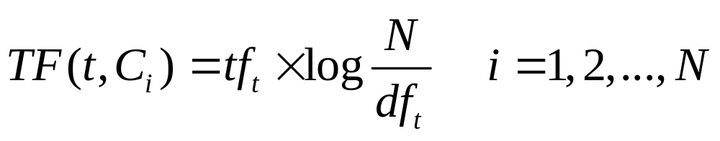
基于词频函数的分类特征选择
基本思想：将在一个类别集合中出现频率较高的词汇作为分类的特征词汇。
可借鉴 tf-idf 加权策略的思想来进行词频统计。
式中，tf_{t} 表示词 t 在类别 C_{i} 文本集中出现的频率，N 表示类别总数，df_{t} 表示包含词 t 的类别个数。
显然，某词 t 在某一个类别文本中出现频率较高，而在其他类别的文本中几乎不出现，则该词对分类的贡献较大；若某词在所有类别的文本中均出现，则该词对分类几乎不起什么作用。
由此，可设定一个阈值，TF(t,C_{i}) 计算结果高于阈值的词汇则被选择出来作为文本分类的特征词汇。
也可对上述所有的计算结果由大到小进行排序，然后选择出排序中的前若干个词汇作为文本分类的特征词汇。
Notes:
1 教材介绍：
比较经典的数据库教材 第一版中国最早的数据库教材，为众多高校计算机专业采用
2. 萨老师介绍
创建信息系，最早系主任
中国的C J, Date
3 王老师介绍
4 数据库所介绍

Slide 6
基于信息增益的分类特征选择
基本思想：借鉴《信息论》中的香农定理，通过考察词 t 在类别 C_{i} 中出现或不出现的次数（概率）来衡量词 t 对类别的信息增益程度。
式中，P(C_{i}) 表示 C_{i} 类文档在语料库中出现的频率，P(t) 表示语料库中包含词 t 的文档的频率，P(C_{i}|t) 表示文档包含词 t 时属于 C_{i} 类的条件频率，P(t)表示语料库中不包含词 t 的文档的频率，P(C_{i}|t) 表示文档不包含词 t 时属于 C_{i}类的条件频率，n 表示类别总数。
由此，可设定一个阈值，IG(t) 计算结果高于阈值的词汇则被选择出来作为文本分类的特征词汇。
也可对上述所有的计算结果由大到小进行排序，然后选择出排序中的前若干个词汇作为文本分类的特征词汇。
可见，该方法考虑了词 t 不出现时对文本类别的贡献。但据报道，这种贡献往往远小于词 t 不出现时所带来的干扰。
Notes:
1 教材介绍：
比较经典的数据库教材 第一版中国最早的数据库教材，为众多高校计算机专业采用
2. 萨老师介绍
创建信息系，最早系主任
中国的C J, Date
3 王老师介绍
4 数据库所介绍

Slide 7
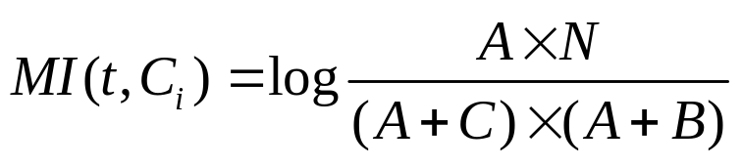
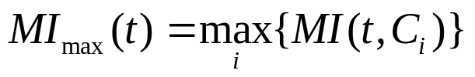
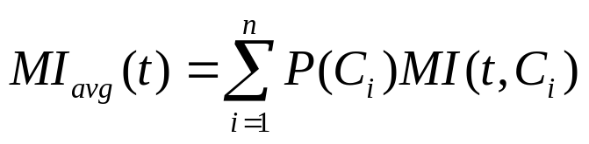
基于互信息的分类特征选择
基本思想：通过计算词 t 与类别 C_{i} 之间的相关性来完成特征词的提取。
式中，A 表示属于 C_{i} 类别且包含词 t 的文档数，N 表示语料中文档总数，B 表示不属于 C_{i} 类别且包含词 t 的文档数，C 表示属于 C_{i} 类但不包含词 t 的文档数。
根据以上计算结果，可采用下列两种方法之一来确定词 t 的互信息值。
式中，P(C_{i}) 表示 C_{i} 类文档在语料库中出现的频率。
利用上述互信息计算结果，仍可采用前述两种阈值方法之一来选择文本分类特征词汇。
Notes:
1 教材介绍：
比较经典的数据库教材 第一版中国最早的数据库教材，为众多高校计算机专业采用
2. 萨老师介绍
创建信息系，最早系主任
中国的C J, Date
3 王老师介绍
4 数据库所介绍

Slide 8
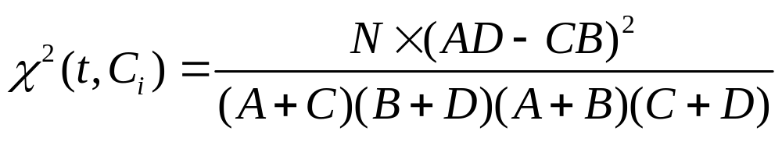
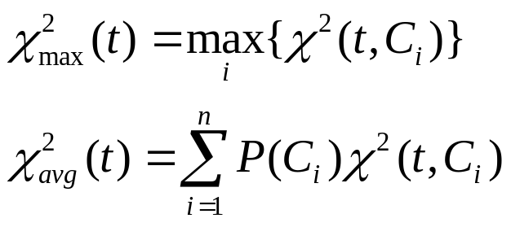
基于χ²统计的分类特征选择
基本思想：与互信息类似，也通过计算词 t 与类别 C_{i} 之间的相关性，但计算方法却是借鉴了《数理统计》中χ² 的统计原理来进行。
式中， N 表示语料库的文档总数， A 表示属于 C_{i} 类别且包含词 t 的文档数，B 表示不属于 C_{i} 类别且包含词 t 的文档数，C 表示属于 C_{i} 类但不包含词 t 的文档数，D 表示不属于 C_{i} 类也不包含词 t 的文档数。
仍根据上述计算结果，采用下列两种方法之一来确定词 t 的最终统计值。
式中，P(C_{i}) 表示 C_{i} 类文档在语料库中出现的频率。
利用上述统计结果，采用前述两种阈值方法之一来选择文本分类特征词。
Notes:
1 教材介绍：
比较经典的数据库教材 第一版中国最早的数据库教材，为众多高校计算机专业采用
2. 萨老师介绍
创建信息系，最早系主任
中国的C J, Date
3 王老师介绍
4 数据库所介绍

Slide 9
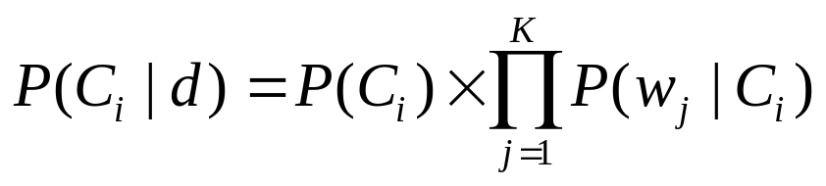
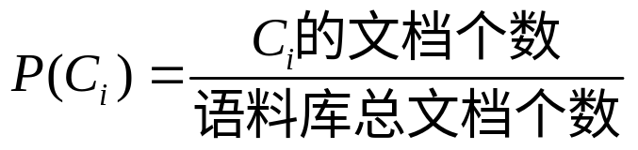
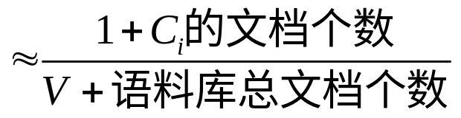
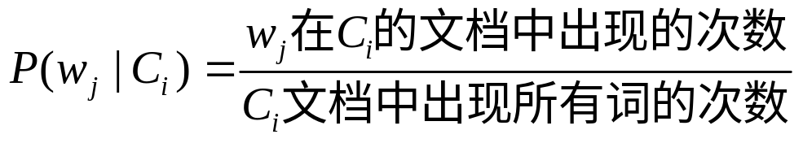
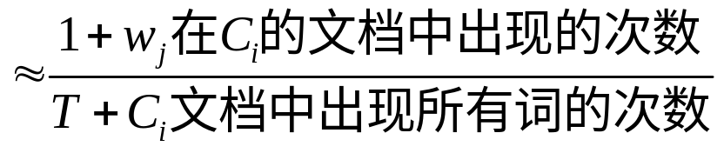
基于朴素贝叶斯的分类算法
基本思想：计算待分类文本属于类别的概率。
式中， d 表示待分类文本，P(C_{i}|d) 表示待分类文本属于 C_{i} 类别的概率，P(C_{i}) 表示 C_{i} 类别的文档在语料库中出现的概率，K 表示待分类文本 d 中特征词的个数，w_{j} 表示待分类文本 d 中的某一个特征词，P(w_{j}|C_{i}) 表示特征词 w_{j} 在C_{i} 类别中出现的概率。
P(C_{i}) 与 P(w_{j}|C_{i}) 可计算如下：
为了避免乘积项出现零，而采用的所谓平滑技术。
其中 V 表示语料库中文档个数或指定的某确定值；T 表示语料库中总的特征词汇个数或指定的某确定值。
Notes:
1 教材介绍：
比较经典的数据库教材 第一版中国最早的数据库教材，为众多高校计算机专业采用
2. 萨老师介绍
创建信息系，最早系主任
中国的C J, Date
3 王老师介绍
4 数据库所介绍

Slide 10
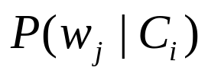
基于朴素贝叶斯的分类算法（续）
利用上述计算结果，可以得到待分类文本与每一个类别的概率值，根据该概率值完成分类任务，可采用以下两种方法之一：
1、将待分类文本分配到最大概率值所对应的类别中；
2、或设定某阈值，将待分类文本分配到概率值大于该阈值的类别中。
显然，为了方便计算，可事先计算出每一个特征词属于每一个类别的概率值。即形成以下矩阵。
C₁ C₂ … C_{n}
t₁
t₂
…
t_{T}
该矩阵值的获得与应用：
1、利用事先准备好的语料库进行统计而获得，在应用中
该矩阵值一直保持不变；
2、开始时通过语料库而获得，在应用中当某待分类文档
d 加入某类别后，将文档 d 也视为该类别的一个语料
文档来更新矩阵值。也称分类系统具有学习能力。更
新可通过设定阈值自动进行，也可通过人来判定。
Notes:
1 教材介绍：
比较经典的数据库教材 第一版中国最早的数据库教材，为众多高校计算机专业采用
2. 萨老师介绍
创建信息系，最早系主任
中国的C J, Date
3 王老师介绍
4 数据库所介绍

Slide 11
Rocchio分类算法
Rocchio分类算法也称为相似度计算算法。基本思想：根据算术平均为每一个类别的文档集生成一个代表该类别的中心向量，利用待分类文档与每个类别的中心向量的相似度大小来完成分类。
算法步骤：
1、该算法需要将每一个文档表示成特征词汇的向量，可采用tf-idf加权策略；
2、利用语料库文档向量采用算术平均值生成每一个类别的中心向量；
3、为待分类文档生成特征词汇的向量；
4、相似度计算可采用内积、向量夹角余弦等度量方法；
5、按相似度大小或阈值来确定待分类文档分配到哪个或哪几个类别中；
6、可考虑利用对新获得待分类文档的类别更新其中心向量值。
d
C₃
d
C₃
C₁
C₁
C₂
C₂
Notes:
1 教材介绍：
比较经典的数据库教材 第一版中国最早的数据库教材，为众多高校计算机专业采用
2. 萨老师介绍
创建信息系，最早系主任
中国的C J, Date
3 王老师介绍
4 数据库所介绍

Slide 12
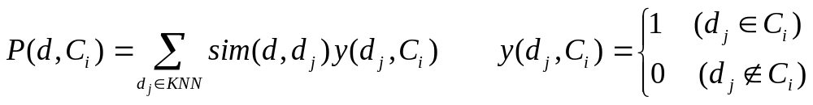
KNN分类算法
KNN分类算法也称为 K 近邻算法。基本思想：计算出待分类文档与语料库中最相似的 K 篇文档，根据这 K 篇文档所属的类别情况来完成分类。
算法步骤：
1、将语料库中的文档生成特征词汇的向量表示；
2、将待分类文档生成特征词汇的向量；
3、在语料库中选出与待分类文档最相似相似的 K 个文档，这 K 篇文档的集合
KNN 称为待分类文档 d 的 K 近邻；
4、分类由下列确定：
式中，P(d,C_{i}) 表示待分类文档 d 属于 C_{i} 类别的程度，d_{j} 为 KNN 集合中的某一个文档，sim(d,d_{j}) 表示待分类文档 d 与文档 d_{j} 的相似度（该相似度可为内积或向量夹角余弦等指标）。y(d_{j},C_{i}) 表示当文档 d_{j} 属于 C_{i} 类别时取值为 1 ，否则取值为 0 。
可见，该算法的分类原则是哪个（或哪几个）类别在待分类文档的 K 个近邻集合中占优，则待分类文档就属于哪个（或哪几个）类别。
Notes:
1 教材介绍：
比较经典的数据库教材 第一版中国最早的数据库教材，为众多高校计算机专业采用
2. 萨老师介绍
创建信息系，最早系主任
中国的C J, Date
3 王老师介绍
4 数据库所介绍

Slide 13
KNN分类算法示例
C₁
C₂
C₁
C₂
K = 6
d
d
C₃
C₃
注意，这里的占优并不是由文档数量的多少来决定的，而是由算法中给出的相似度之和的大小决定的。
显然，该算法中 K 值的选择也是值得研究的。
Notes:
1 教材介绍：
比较经典的数据库教材 第一版中国最早的数据库教材，为众多高校计算机专业采用
2. 萨老师介绍
创建信息系，最早系主任
中国的C J, Date
3 王老师介绍
4 数据库所介绍

Slide 14
基于人工神经网络的分类算法
基本思想：利用语料库对人工神经网络进行训练。然后待分类文本作为网络输出，从而得到分别结果。
t₁
t₂
…
t_{T}
人工神经网络
C₁
C₂
…
C_{n}
文档
特征词
向量
类别
输出
算法步骤：
1、设计人工神经网络模型；
2、初始化网络中各连接权值及神经元阈值为较小的随机数；
3、利用已知的语料库分类文档对网络进行训练，得到一个收敛的网络模型。
4、将待分类文档作为网络输入，则网络端出值即为分类结果。
Notes:
1 教材介绍：
比较经典的数据库教材 第一版中国最早的数据库教材，为众多高校计算机专业采用
2. 萨老师介绍
创建信息系，最早系主任
中国的C J, Date
3 王老师介绍
4 数据库所介绍

Slide 15
文本分类小结
关于文本分类的方法除了以上所介绍的基本方法之处，还存在着大量的改进方法和新方法。如基于支持向量机分类算法、基于决策树分类算法、基于投票的分类算法、基于最大熵分类算法、基于决策规则的分类算法等等。
许多方法需要数学、人工智能、数据挖掘等相关领域的知识背景。目前，许多方法和深入研究、融合和应用均可作为硕博论文的研究内容。
目前，无论哪种算法都不可能做到100%的正确分类，据报道有些算法的分类准确率可达80%~90%。另外，文本分类的评测也是值得研究的课题。
Notes:
1 教材介绍：
比较经典的数据库教材 第一版中国最早的数据库教材，为众多高校计算机专业采用
2. 萨老师介绍
创建信息系，最早系主任
中国的C J, Date
3 王老师介绍
4 数据库所介绍

Slide 16
文本的聚类
如前所述，文本的聚类问题是不需要事先划分好类别，是在没有学习的条件下对文本集合进行组织或划分的过程。基本思想：将相似的文本划分到同一个类中。
由于聚类不需要训练过程，也不需要预先对文档集进行人工标注类别，因而具有一定的灵活性和较高的自动化处理能力。
常见的聚类方法有层次方法、划分方法、基于密度的方法、基于网格的方法和基于模型的方法等。
Notes:
1 教材介绍：
比较经典的数据库教材 第一版中国最早的数据库教材，为众多高校计算机专业采用
2. 萨老师介绍
创建信息系，最早系主任
中国的C J, Date
3 王老师介绍
4 数据库所介绍

Slide 17
自底向上的层次聚类算法
基本思想：从单个文档出发，先将每一个文档视为单独的一类，然后反复合并两个或多个合适的类别，直至满足停止条件。
停止条件可以是聚类的类别个数，也可以由相似度的阈值来确定。
算法步骤：
对于给定的文档集合 D = { d₁、d₂、……、d_{n} }
1、将 D 中的每一个文档视为一个类，即 C_{i} = { d_{i} } ，构成一个聚类 C = { C₁、
C₂、……、C_{n} }；
2、计算 C 中每对类之间的相似度 sim(C_{i}, C_{j}) ；
3、将相似度最大的类对合并，构成新的聚类 C = { C₁、C₂、……、C_{n-1} }；
4、重复2、3步骤，直到 C 满足停止条件。
显然，该算法需将文档表示成词汇的向量；另外还需解决两个类（即文档集合）之间的相似性度量问题。如利用类别子集的中心向量来度量。
若需将文档集聚为3类，则结果为：
{ d₄ }
{ d₁、d₂、d₃ }
{ d₅、d₆ }
d₁ d₂ d₃ d₄ d₅ d₆
Notes:
1 教材介绍：
比较经典的数据库教材 第一版中国最早的数据库教材，为众多高校计算机专业采用
2. 萨老师介绍
创建信息系，最早系主任
中国的C J, Date
3 王老师介绍
4 数据库所介绍

Slide 18
自顶向下的层次聚类算法
基本思想：先将整个文档集视为一个类别，按文档间的相似度构造一棵最小生成树，然后依次删除生成树中相似度最小的边，直至满足停止条件。
停止条件可以是聚类的类别个数，也可以由相似度的阈值来确定。
在《数据结构》中介绍了两种最小生成树算法，分别为普里姆（Prim）算法和克鲁斯卡尔（Kruskal）算法。后者算法的基本思想是：设连通网 N = (V, {E})，令最小生成树 T = (V, {}) ，即每个顶点为一个连通分量。在 E 中选择相似度最大的边，若该边依附的顶点落在 T 中不同的连通分量上，则将该边加入T 中，否则舍去而选择下一条相似度最大的边。依次类推，直到 T 中所有顶点连通为止。下面是其示例：（假设有6个文档）
d₁
d₁
d₂
5
5
d₃
d₄
d₂
d₃
2
d₄
1
4
4
3
d₆
3
d₅
d₅
d₆
显然，若需聚为3类，则结果为{ d₂、d₅ }、{ d₁、d₃ }、{ d₄、d₆ }。
Notes:
1 教材介绍：
比较经典的数据库教材 第一版中国最早的数据库教材，为众多高校计算机专业采用
2. 萨老师介绍
创建信息系，最早系主任
中国的C J, Date
3 王老师介绍
4 数据库所介绍

Slide 19
基于划分的K-means聚类算法
基本思想：将整个文档集划分为 K 类，首先随机选取 K 个文档作为类别的质心（即若干个文档的均值）进行迭代，每一轮选出一个与 K 个质心最相似的文档，并将该文档划入相应的类别，重新计算该类别的质心。继续迭代，直到处理完全部文档。
算法步骤：
1、从整个文档集 D 中随机选择 K 个文档作为初始质心 C₁、C₂、…、C_{K} 以及
初始划分，令 D = D – { C₁、C₂、…、C_{K} }；
2、在 D 中选择出文档 d_{i} ，使得 max_{i, j} { sim(d_{i}, C_{j}) }，若文档 d_{i} 与质心 C_{j} 最相
似，则将文档 d_{i} 划入 C_{j} 所对应的类别中，并重新计算 C_{j} 的质心，再令 D =
D – { d_{i} }；
3、重复步骤2，直到 D 为空停止。
示例：假定第 1 次迭代 d₄ 与 C₁ 最相似
d₄
C₃
C₁
d₄
C₃
C₁
d₁
显然，该算法初始质心的选择对聚类结果有重要影响。
C₂
C₂
Notes:
1 教材介绍：
比较经典的数据库教材 第一版中国最早的数据库教材，为众多高校计算机专业采用
2. 萨老师介绍
创建信息系，最早系主任
中国的C J, Date
3 王老师介绍
4 数据库所介绍

Slide 20
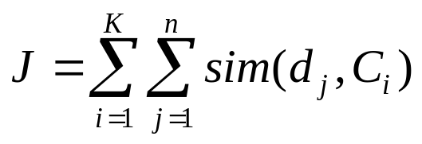
基于划分的K-means聚类算法（续）
为了得到更佳的聚类效果，还可采用以下方法对聚类结果进行选择。
1、利用 K-means 算法求得一聚类结果；
2、计算目标函数 ，n 为文档总个数；
3、重新生成一组初始质心，重复步骤1、2。反复进行多次，从中选择出 J 值
最小的聚类结果作为最终聚类结果。
可见，这并没有从根本上解决初始质心的选择问题，而是一种碰运气的做法。目前，还没有一种有说服力的方法来确定初始质心。
另外，K-means 聚类算法的另一个缺点是孤立点的干扰较为严重。所谓孤立点是指该文档与其他文档“相距较远”（即相似度很低）。
该算法还有一个缺点就是必须事先给定聚类的类别个数。这在实际应用中往往也是一个难题。
据报道，该算法对凸型聚类有较好的效果。
Notes:
1 教材介绍：
比较经典的数据库教材 第一版中国最早的数据库教材，为众多高校计算机专业采用
2. 萨老师介绍
创建信息系，最早系主任
中国的C J, Date
3 王老师介绍
4 数据库所介绍

Slide 21
基于划分的K-medoid聚类算法
基本思想：该算法与K-means算法的区别在于质心的选择方法不同。
1、K-means算法的质心为该类别中所有文档向量的均值（也称几何中心），
而该质心往往并不是某个存在的文档。
2、K-medoid算法是在K-means质心的基础上，计算该类别内每一个文档与
K-means算法质心的相似度，选择相似度最大的文档作为该类别文档集合
的代表（也称为质心）。
C₁
例如，在 K-means 算法中确定文档 d₁ 与 d₄ 为一个类别，其质心为 C₁ ，此时分别计算文档 d₁、d₄ 与 C₁ 的相似度，若 d₄与 C₁ 最相似，则选择文档 d₄ 作为该类别的新质心。其余过程与 K-means 算法相同，仅质心的选择方法不同。
d₄
C₃
d₁
C₂
该算法的目的是尽可能消除孤立点对聚类结果的影响。
C₁
C₃
d₁
C₂
Notes:
1 教材介绍：
比较经典的数据库教材 第一版中国最早的数据库教材，为众多高校计算机专业采用
2. 萨老师介绍
创建信息系，最早系主任
中国的C J, Date
3 王老师介绍
4 数据库所介绍

Slide 22
基于密度的DBSCAN聚类算法
基于密度的算法认为：类别就是向任意方向按相同密度扩张的连通区域。
1、主要考虑数据空间的密度、连通性与边界区问题；
2、据报道，基于密度的聚类算法对于非凸、不规则形状有较好的聚类效果。
DBSCAN算法的基本思想：一个类别集合除边界点以外，每个点在给定半径区域内必须包含不少于指定数量的邻接点。
1、在文本聚类问题中，这里的“点”当然是指文档；
2、可以将文档 x 与文档 y 相似度的倒数定义为彼此的“距离”，记作 dist(x, y)。
下面介绍几个定义：
1、ε邻接对象集：在给定对象半径内，一个对象 p 的ε邻接对象集记为
N_{ε}(p) = { q | dist(p, q)≤ε}
2、核心对象：即满足 N_{ε}(p)≥MinPts 的对象 p 。
MinPts 表示半径ε内拥有最少其他对象的个数。
如右图所示，若 MinPts = 4 则 p 为核心对象；
若 MinPts = 6 则 p 不是核心对象。
ε
p
N_{ε}(p)
Notes:
1 教材介绍：
比较经典的数据库教材 第一版中国最早的数据库教材，为众多高校计算机专业采用
2. 萨老师介绍
创建信息系，最早系主任
中国的C J, Date
3 王老师介绍
4 数据库所介绍

Slide 23
基于密度的DBSCAN聚类算法（续）
3、直接密度可达：对于对象 q ，若存在一个核心对象 p 使得 q∈N_{ε}(p) ，则称
对象 q 是从对象 p 直接密度可达的。
如右图，q 是从 p 直接密度可达的；
q1 不是从 p 直接密度可达的。
q1
q
p
4、密度可达：对于对象 q ，若存在一条核心对象链 p = p1,
p2, p3, … , pn = q ，其中 pi+1 是从 pi 直接密度
可达的，pn 可以不是核心对象，则称对象 q 是
从对象 p 密度可达的。
如右图所示，MinPts = 4 。q 是从 p 密度可达的。
q
5、密度相连：若存在对象 h ，使得对象 p 和 q 是从 h 密度可
达的，则称 p 和 q 是密度相连的。
如下图所示。
密度可达
h
密度可达
p
密度相连
q
即密度相连是对称的。
Notes:
1 教材介绍：
比较经典的数据库教材 第一版中国最早的数据库教材，为众多高校计算机专业采用
2. 萨老师介绍
创建信息系，最早系主任
中国的C J, Date
3 王老师介绍
4 数据库所介绍

Slide 24
基于密度的DBSCAN聚类算法步骤
给定数据对象集合 D 、参数ε和 MinPts ，DBSCAN算法描述如下：
1、在 D 中任取一对象 p ，进行区域查询；
2、若 N_{ε}(p) ≥MinPts ，则查找所有从 p 密度可达的对象，将这些对象和 p 一
起形成一个类别；否则将 p 暂时标记为噪声。
3、在 D 中取下一个没有划分类别且没有标记为噪声的对象，重复步骤2。直到
所有对象都被处理为止。
噪声
显然，该算法的效果受参数ε和 MinPts 影响较大。实际应用时这两个参数值并不容易确定，参数的求解方法也是值得研究的。
DBSCAN：Density-Based Spatial Clustering of Application with Noise
Notes:
1 教材介绍：
比较经典的数据库教材 第一版中国最早的数据库教材，为众多高校计算机专业采用
2. 萨老师介绍
创建信息系，最早系主任
中国的C J, Date
3 王老师介绍
4 数据库所介绍

Slide 25
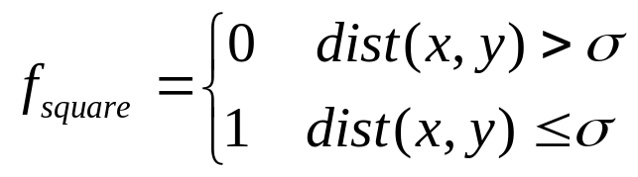
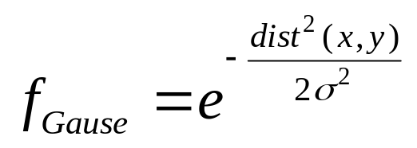
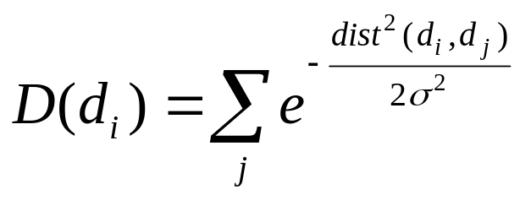
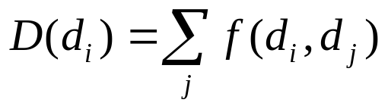
基于密度的DENCLUE聚类算法
DENCLUE：DENsity-based CLUstEring。基本思想：每个数据点和其他数据点之间存在一定的影响关系，通过所谓的密度吸引点来进行聚类，密度吸引点是全局密度函数的局部最大点。
函数 f(x, y) 称为对象 x 和 y 之间的影响函数，描述了两个对象之间的相互影响关系。
原则上影响函数可以是任意函数，但需满足自反和对称性质。
d2
f(x, y)
d1
d3
可见，每个对象都有一个密度值。如左图d2的密度值大于d1、d1的密度值大于d3。
常用影响函数有方波影响函数和高斯影响函数：
1、方波影响函数：
2、高斯影响函数：
由影响函数来定义对象的密度：
Notes:
1 教材介绍：
比较经典的数据库教材 第一版中国最早的数据库教材，为众多高校计算机专业采用
2. 萨老师介绍
创建信息系，最早系主任
中国的C J, Date
3 王老师介绍
4 数据库所介绍

Slide 26
基于密度的DENCLUE聚类算法基本思想
下面以一维数据点为例，说明DENCLUE聚类算法的基本思想。
D(d_{i})
密度吸引点：即局部最大值
d_{m}
d_{k}
梯度方向
d₁
d₂
密度阈值
δ
孤立点或噪声
d_{i}
d
首先查找密度最大值的点（如 d_{m}），计算其他点的梯度，将其梯度指向d_{m} 点的对象（如 d₁ 和 d₂）与 d_{m} 点一起划分同一个类别；再将梯度指向 d₁ 或 d₂ 的对象也划入同一类别；依此类推。当没有对象划入该类别后，再在剩余的对象中查找密度最大的点（如 d_{k}），重复以上过程。
定义：密度吸引：若存在序列 x = x₀, x₁, x₂, … , x_{n} = x*，其中，x* 为密度吸引点，x_{i-1} 的梯度在 x_{i} 方向上，则称 x 是被 x* 密度吸引的。
Notes:
1 教材介绍：
比较经典的数据库教材 第一版中国最早的数据库教材，为众多高校计算机专业采用
2. 萨老师介绍
创建信息系，最早系主任
中国的C J, Date
3 王老师介绍
4 数据库所介绍

Slide 27
基于密度的DENCLUE聚类算法步骤
DENCLUE算法步骤：
1、给定密度阈值，在对象集合 D 中去除密度小于阈值的孤立点，仍记为 D ；
2、在 D 中查找密度值最大的对象点 d_{m} ；
3、计算所有被 d_{m} 密度吸引的对象集合 C ，C 即为一个聚类结果的类别；
4、D = D – C ；
5、重复步骤2、3、4，直至 D 为空停止。
注意，实际应用时的梯度与密度吸引计算是在高维空间上的计算，它们并没有良好的可视化效果，需要抽象的空间想象能力。
据报道，该算法实践效果较好。能够应付大量噪声数据以及聚类结果的不规则形状。
另外，该算法的关键是密度函数的确定。如采用高斯影响函数，则其中的对象间“距离”的定义以及参数值的给定对算法的效果影响较大。
Notes:
1 教材介绍：
比较经典的数据库教材 第一版中国最早的数据库教材，为众多高校计算机专业采用
2. 萨老师介绍
创建信息系，最早系主任
中国的C J, Date
3 王老师介绍
4 数据库所介绍

Slide 28
文本聚类小结
1、显然，文本的分类与聚类是一种基于语义的理解过程，而目前自然语言理
解的研究虽不断深入，但与人类智能的理解还存在着较大差距。这是目前
文本分类、聚类以及检索问题的发展瓶颈。
2、还有许多文本聚类算法，如基于人工神经网络模型的、自组织映射模型的
等等，但效果都不尽理想。
3、聚类效果的评价也是值得研究的。
4、聚类结果的表示与描述也是个难题。与分类不同，聚类是事先不确定或不
知道类别，那么聚类的结果中每一个类别是什么意思？该聚类结果说明了
什么？能否形成描述一个类别的文本摘要？
Notes:
1 教材介绍：
比较经典的数据库教材 第一版中国最早的数据库教材，为众多高校计算机专业采用
2. 萨老师介绍
创建信息系，最早系主任
中国的C J, Date
3 王老师介绍
4 数据库所介绍

Slide 29
信息过滤
信息过滤：一般是指根据用户提供的过滤需求，从动态变化的信息流中自动识
别出满足用户个性化需求的信息。
若信息的载体是文本，也就是文本过滤问题。
信息过滤的两种方式：
1、从动态信息流中过滤出满足用户需求的信息，提交给用户；
2、从动态信息流中过滤掉不希望用户见到的信息，对用户进行屏蔽。
信息过滤与信息检索的主要区别：
1、信息检索是根据动态变化的用户查询请求从静态的数据集中检索出满足用
户需求的信息；
2、信息过滤是根据静态的过滤需求从动态的信息流中检索出满足过滤条件的
信息，要么提交给用户，要么对用户进行屏蔽。
信息过滤与信息分类的联系：
1、可将过滤需求视为信息分类的类别定义；
2、信息过滤的过程可视为信息分类的过程。
Notes:
1 教材介绍：
比较经典的数据库教材 第一版中国最早的数据库教材，为众多高校计算机专业采用
2. 萨老师介绍
创建信息系，最早系主任
中国的C J, Date
3 王老师介绍
4 数据库所介绍

Slide 30
文本过滤的若干应用
1、屏蔽网页
可对整个网页或网页的部分内容进行屏蔽。一种方法是建立一个所谓的敏感词集合，由网页中所包容的词来确定该网页是否被屏蔽；另一种方法是建立一个被屏蔽文档集合，凡与该集合中的文档相似度很高的文档做屏蔽处理。
2、垃圾邮件过滤
在邮件系统中，可建立垃圾邮件的过滤规则。如邮件中含有大量广告、宣传性质的信息（如免费、促销等）、建立邮箱地址黑名单、超过一定阈值的群发邮件、含不良信息、违反国家法规或欺骗性信息的邮件等等。
3、发贴内容的过滤
在论坛性质的网站上，建立发贴内容的过滤规则。将不希望出现的贴子过滤出来，以做其他处理。如拒绝发表、建立IP地址黑名单、关闭其帐号、甚至向公安机关举报等等。
除了这种负面信息的过滤，有没有正面的应用呢？
Notes:
1 教材介绍：
比较经典的数据库教材 第一版中国最早的数据库教材，为众多高校计算机专业采用
2. 萨老师介绍
创建信息系，最早系主任
中国的C J, Date
3 王老师介绍
4 数据库所介绍

Slide 31
文本过滤的若干应用（续）
4、检索的个性化信息定制服务
如某用户关心 NBA 方面的新闻信息，该用户可向检索系统进行定制。检索系统可将过滤结果定期或不定期地向该用户进行发送（也称推送）。该推送过程可由检索系统主动进行，也可被动进行（即用户查询时再发送）。
5、用户信息浏览行为分析
即检索系统或网站可对频繁登录的用户建立其信息浏览行为的记录，即该用户频繁浏览的是哪类（或哪几类）信息。
用户行为信息的获取可通过一些学习算法来获得。
在检索系统中，针对该用户的历史行为信息对检索结果进行适当的调整，以便好地满足用户检索要求。
在网站中，可针对该用户感兴趣的内容进行加亮显示，以提醒用户注意。
显然，这里涉及到用户的隐私安全问题。
Notes:
1 教材介绍：
比较经典的数据库教材 第一版中国最早的数据库教材，为众多高校计算机专业采用
2. 萨老师介绍
创建信息系，最早系主任
中国的C J, Date
3 王老师介绍
4 数据库所介绍

